Slide 1





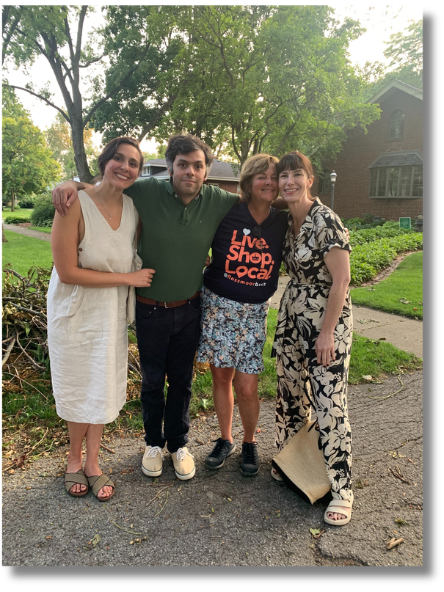



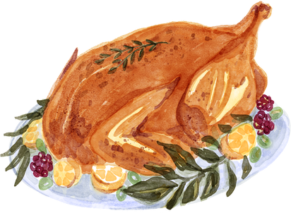



¡Bienvenidos! Soy Beth
Jim
JIM
a
Priscilla
Gabi
Nico
1

Slide 2

LUDIA = IA + DUA
Acceso Universal al Diseño Universal para el Aprendizaje
Congreso DUA 2026 · Querétaro
Hoy celebramos el diseño inclusivo y el poder de la IA en manos de cada docente.
2
LUDIA = IA + DUA · Congreso DUA 2026 · Beth Stark & Jérémie Rostan

Slide 3

UNA PREGUNTA PARA TI
Piensa en un estudiante que llevas contigo.
Reflexiona en silencio. Todavía no lo compartas.
3
LUDIA = IA + DUA · Congreso DUA 2026 · Beth Stark & Jérémie Rostan

Slide 4
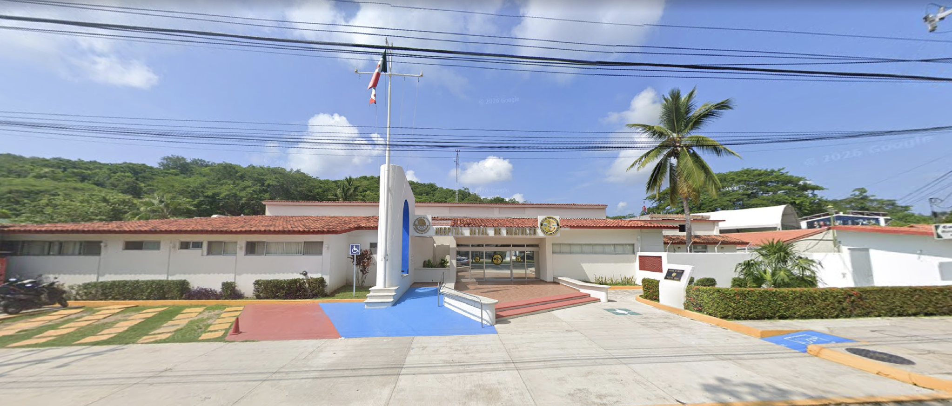
EL CAMBIO DE MIRADA
La barrera no está en quien aprende.
Está en el diseño.
4
LUDIA = IA + DUA · Congreso DUA 2026 · Beth Stark & Jérémie Rostan

Slide 5

¿HAS USADO LA INTELIGENCIA ARTIFICIAL PARA...?
planear una clase?
reducir una barrera en tu diseño?
Levanta la mano. En línea, escribe en el chat.
5
LUDIA = IA + DUA · Congreso DUA 2026 · Beth Stark & Jérémie Rostan

Slide 6
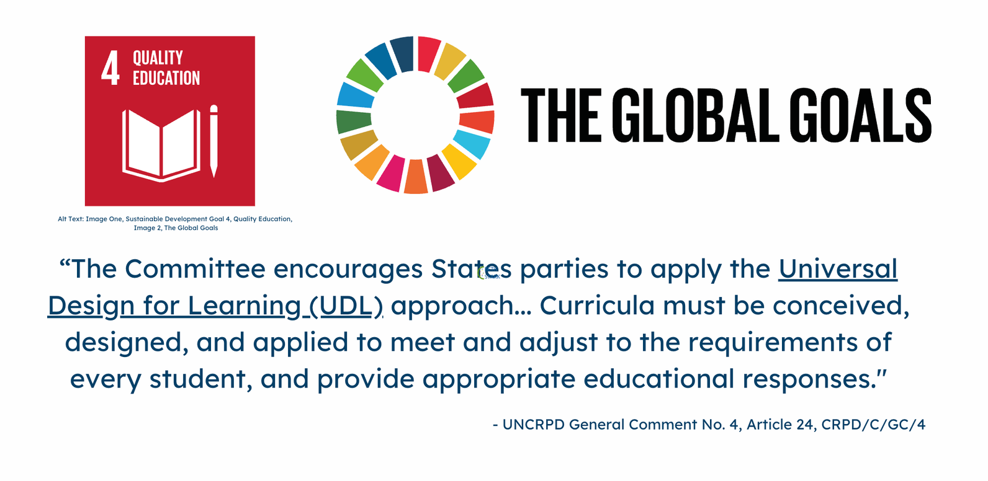

LA EDUCACIÓN INCLUSIVA ES UN DERECHO HUMANO
6

Slide 7

MÉXICO YA NOMBRA EL DUA
Ley General de Educación (2019)
Materiales DUA de la SEP
Ya está en tu sistema. No es importado.
7
LUDIA = IA + DUA · Congreso DUA 2026 · Beth Stark & Jérémie Rostan

Slide 8

LA BRECHA: GASTO VS. INCLUSIÓN
El gasto en tecnología educativa sube. La brecha de inclusión se mantiene.
2.5× más probabilidades de no asistir a la escuela para niños con discapacidad.
UNESCO, 2020
8
LUDIA = IA + DUA · Congreso DUA 2026 · Beth Stark & Jérémie Rostan

Slide 9

EL RIESGO: EL TECNOCAPACITISMO
La inteligencia artificial tiende a “arreglar” al estudiante.
El DUA cambia el diseño, no a la persona.
OCDE, 2024
9
LUDIA = IA + DUA · Congreso DUA 2026 · Beth Stark & Jérémie Rostan

Slide 10
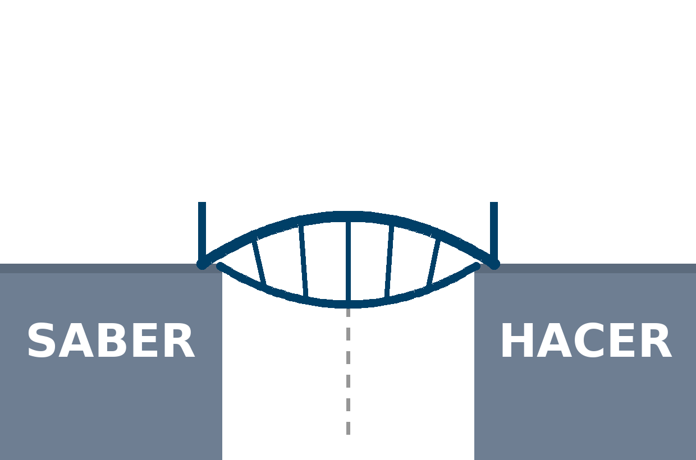
LA BRECHA ENTRE SABER Y HACER
36%
de docentes ha usado IA para enseñar en el último año. La mayoría todavía no.
OCDE, TALIS 2024 (más de 50 sistemas educativos)
10
LUDIA = IA + DUA · Congreso DUA 2026 · Beth Stark & Jérémie Rostan

Slide 11
¿QUÉ ES LUDIA?
Un compañero de pensamiento.
No una máquina de soluciones.
11
LUDIA = IA + DUA · Congreso DUA 2026 · Beth Stark & Jérémie Rostan

Slide 12

EL PRINCIPIO ÉTICO: TÚ DECIDES
Las consideraciones son siempre tu decisión profesional.
LUDIA apoya tu criterio; no lo reemplaza.
12
LUDIA = IA + DUA · Congreso DUA 2026 · Beth Stark & Jérémie Rostan

Slide 13

CÓMO ESTÁ CONSTRUIDA LUDIA
Privada por diseño
sin cookies, sin datos para entrenar modelos, sin anuncios.
Menor consumo de energía
una huella más ligera que los grandes modelos.
Accesible por diseño
WCAG AA, cualquier dispositivo, multilingüe.
13
LUDIA = IA + DUA · Congreso DUA 2026 · Beth Stark & Jérémie Rostan

Slide 14
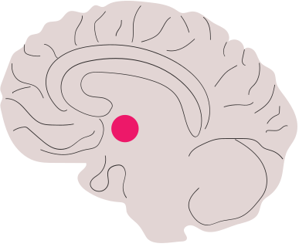
PREDICE
¿Qué respondería otra inteligencia artificial a:
«Tengo un estudiante con autismo»?
Piénsalo en silencio.
14
LUDIA = IA + DUA · Congreso DUA 2026 · Beth Stark & Jérémie Rostan

Slide 15

COMPARA: LA MISMA PREGUNTA, DOS HERRAMIENTAS
Abre LUDIA y otra herramienta de IA.
Haz exactamente la misma pregunta.
Observa la diferencia.
Tómate un momento para abrirlo y probarlo.
bit.ly/LUDIA4ALL
15
LUDIA = IA + DUA · Congreso DUA 2026 · Beth Stark & Jérémie Rostan

Slide 16

¿QUÉ OBSERVAR? LA ETIQUETA O EL ESTUDIANTE
¿Supone a partir de la etiqueta, o pregunta por las fortalezas y los intereses del estudiante?
Las siete lentes, mañana en el taller.
16
LUDIA = IA + DUA · Congreso DUA 2026 · Beth Stark & Jérémie Rostan

Slide 17

EL LANZAMIENTO HISTÓRICO
El lanzamiento de LUDIA, aquí, en el último Congreso DUA en México.
Comunidad beta · versión en lenguaje sencillo · versión de bajo ancho de banda.
17
LUDIA = IA + DUA · Congreso DUA 2026 · Beth Stark & Jérémie Rostan

Slide 18
CIERRE
Acceso universal al Diseño Universal para el Aprendizaje.
Con las herramientas adecuadas, cada docente puede reducir una barrera.
La barrera no está en quien aprende, está en el diseño.
¡Gracias!
Pruébalo · bit.ly/LUDIA4ALL
18
LUDIA = IA + DUA · Congreso DUA 2026 · Beth Stark & Jérémie Rostan

Slide 19
FUENTES
CAST (2024). Pautas del Diseño Universal para el Aprendizaje, versión 3.0.
Cámara de Diputados (2019). Ley General de Educación. México: SEP.
OCDE (2025). Resultados de TALIS 2024: encuesta internacional sobre enseñanza y aprendizaje.
OCDE (2024). The potential impact of artificial intelligence on equity and inclusion in education. OECD Education Working Paper.
UNESCO (2020). Informe de Seguimiento de la Educación en el Mundo 2020: Inclusión y educación.
Naciones Unidas (2006). Convención sobre los Derechos de las Personas con Discapacidad, Artículo 24.
Naciones Unidas (2015). Objetivo de Desarrollo Sostenible 4: Educación de calidad.
19
LUDIA = IA + DUA · Congreso DUA 2026 · Beth Stark & Jérémie Rostan

